Slide 1
Diagnostic Related Group
Facilitator: Pawin Puapornpong

Slide 2
Diagnostic related group
ระบบแบ่งกลุ่มผู้ป่วยอย่างหนึ่ง (Patient Classification System) ที่อาศัยข้อมูลไม่มากนักมาจัดกลุ่มผู้ป่วยเพื่อบอกว่า ผู้ป่วยในกลุ่มเดียวกันจะใช้เวลานอนในโรงพยาบาลใกล้เคียงกันและสิ้นเปลืองค่ารักษาใกล้เคียงกัน (Iso - resource group)
Notes:
เริ่มในประเทศสหรัฐอเมริกา เมื่อ 40ปี (1970) โดยสำนักงานการคลังสาธารณสุข Health Care Financing Administration, (HCFA) ซึ่งดูแลโครงการ Medicare ซึ่งมีปัญหาค่ารักษาพยาบาลสูงเกินจริง จึง เปลี่ยนเป็นจ่ายเงินแบบตกลงราคาล่วงหน้าซึ่งก็คือระบบ DRG นั่นเอง

Slide 3
Diagnostic related group
เป็นเครื่องมือในการจัดสรรงบประมาณชดเชยจากสำนักงานประกันสุขภาพให้กับ โรงพยาบาลที่รับผู้ป่วยบัตรประกันสุขภาพและ สวัสดิการข้าราชการ
เป็นระบบการจัดกลุ่มผู้ป่วยที่มีการใช้ทรัพยากรในการรักษาพยาบาล ใกล้เคียงกันไว้ในกลุ่มเดียวกัน โดยอาศัยตัวแปรหลายอย่างในการแบ่งกลุ่ม ซึ่งมีอยู่ประมาณ 500 กลุ่ม โดยแต่ละกลุ่มจะมี น้ำหนักสัมพัทธ์ ไม่เท่ากัน

Slide 4
น้ำหนักสัมพัทธ์ Relative weight
ค่าเฉลี่ยของการใช้ทรัพยากร ในการรักษาผู้ป่วย DRG นั้น เทียบกับต้นทุนเฉลี่ยของการรักษาผู้ป่วยทั้งหมด
ทางเลือกของใช้น้ำหนักสัมพัทธ์
• พัฒนาค่าของประเทศเราเอง
• ยอมรับค่าที่ผู้อื่นพัฒนามาแล้ว

Slide 5
Diagnosis related group( DRG)
ความสำคัญ
1. โรงพยาบาลสามารถเบิกค่ารักษาล่วงหน้า
2. โรงพยาบาลจะบริหารจัดการเงินที่เหมาจ่ายมาในการตรวจวินิจฉัยและการ
ผ่าตัดเอง
3. สามารถใช้ทำนายความต้องการทรัพยากรแต่ละชนิดได้
4. การใช้ DRG เป็นระบบกำหนดราคาล่วงหน้า (Prospective Payment System, PPS) ทำให้ผู้บริหารรู้ว่าต้นทุนของการรักษาผู้ป่วยเป็นเท่าไร
5. เป็นกลไกในการเพิ่มประสิทธิภาพ
6. ปรับตัวเข้าได้กับสิ่งแวดล้อมที่เปลี่ยนแปลง

Slide 6
Diagnosis related group( DRG)
ปัญหาที่ทำให้ข้อมูลผิดพลาด
1. ข้อมูลการวินิจฉัยไม่ชัดเจน
2. การสรุป principle diagnosis ผิดหลักการ
3. สรุปหน้าป้ายไม่ครบขาดสาระสำคัญ
4. โรคหลักไม่สัมพันธ์กับการผ่าตัด
5. ใส่อายุผิด
6. ใส่เพศผิด
แนวทางการแก้ปัญหา
1. แพทย์ พยาบาล
2. เจ้าหน้าที่เวชระเบียน

Slide 7
ความแตกต่าง
ICD-10 เป็นระบบการจัดหมวดหมู่ของโรค ภาวะความเจ็บป่วย และการบาดเจ็บต่างๆในมนุษย์อันมีพัฒนาการมานานกว่า 100 ปี ปัจจุบันถือเป็นระบบสากล องค์การอนามัยโลกแนะนำให้ประเทศ สมาชิกทุกประเทศใช้เป็นมาตรฐานในการบันทึก การวินิจฉัยโรค และสาเหตุการตาย การบาดเจ็บ
DRG (Diagnosis Related Groups)นั้น เป็นระบบ การจัดหมวดหมู่ของโรคที่เพิ่งถือกำเนิดมาใหม่ในราว 10 กว่าปี โดยมีข้อแตกต่างที่สำคัญจาก ICD-10 ในหลายแง่มุม ที่สำคัญ คือ เกณฑ์การจัดหมวดหมู่และจุดมุ่งหมาย

Slide 8
การนำไปใช้
ICD-10 นั้น จัดแบ่งตามสาเหตุของโรคเป็นเกณฑ์เช่น จัดแบ่ง หมวดหมู่โรคเป็น โรคติดเชื้อ โรคมะเร็ง โรคความพิการแต่กำเนิด การบาดเจ็บต่างๆ ฯลฯ
DRG จัดหมวดหมู่ของโรค ตามความหนักเบาของโรค และ อาการต่าง ๆ เช่น แบ่งเป็น โรคทางอายุรกรรม โรคทางศัลยกรรม กลุ่มโรคแทรกซ้อนที่พบร่วม จะทำให้ผู้ป่วยตกอยู่ใน DRG ที่ แตกต่างกัน

Slide 9
จุดมุ่งหมาย
ICD-10 นั้น ทำไปเพื่อจัดเก็บข้อมูลการวินิจฉัยโรคและสาเหตุ การตายในแต่ละสถานที่แล้วนำมาแจงนับและวิเคราะห์เผยแพร่ ออกมาเป็นสถิติและรายงานต่างๆ เพื่อนำไปใช้ในการประเมิน สภาพสุขภาพอนามัย วางแผนและป้องกันโรคในแต่ละประเทศ
DRG นั้น มีจุดมุ่งหมายเพื่อ คำนวนต้นทุนการรักษาพยาบาล ผู้ป่วยแต่ละกลุ่ม ประเมินการใช้ทรัพยากรในการบ าบัดโรค และ อาจนำไปสู่การจัดสรรงบประมาณการรักษาพยาบาล และวัด คุณภาพสถานพยาบาล

Slide 10
การคำนวนจัดกลุ่ม DRG
การคำนวนจัดกลุ่ม DRG สำหรับผู้ป่วยแต่ละรายจะต้องอาศัย ข้อมูลหลายประการ เช่น โรคหลักที่ทำให้ผู้ป่วยมารับ บริการ ใน โรงพยาบาล โรคที่พบร่วม โรคแทรกซ้อน หัตถการและการผ่าตัด อายุจำนวนวันนอนโรงพยาบาล ฯลฯ ข้อมูลเหล่านี้ต้องชัดเจน และถูกต้อง โดยอาศัยความร่วมมือของแพทย์ในการทำความเข้าใจ กับการกรอกแบบฟอร์มสรุปรายงาน 501,502,503 รวมทั้ง แพทย์ต้องไม่หลงลืมรายละเอียดปลีกย่อยต่างๆของโรคหลัก โรคที่ พบร่วม โรคแทรกซ้อนและหัตถการที่ทำไปในผู้ป่วยแต่ละราย

Slide 11
คุณสมบัติของ DRG
ใช้ข้อมูลที่มีอยู่แล้วในระบบ
• ICD10/ICD-9-CM
มีความคล้ายคลึงด้านต้นทุนในการรักษา
มีความคล้ายคลึงกันทางคลินิก
ปรับเป็นปัจจุบันทุกปี
ใช้กันอย่างแพร่หลาย

Slide 12
ตัวแปรและคำสำคัญ
1. Principal Diagnosis โรคหลัก
2. Complication (CC) โรคแทรกรวมทั้ง Comorbidity และComplication
3. Operation การผ่าตัด การทำหัตถการ
4. Relative Weight (RW) น้ำหนักสัมพัทธ์
5. Age อายุ
6. Length of Stay (LOS) จำนวนวันนอน รพ.
7. Discharge status สถานภาพการจำหน่ายผู้ป่วย
8. Discharge type ชนิดการจำหน่ายผู้ป่วย

Slide 13
ตัวแปรและคำสำคัญ
Grouper = โปรแกรมใช้ในการจัดกลุ่ม DRG
Drgaudit = โปรแกรมจัดทำรายงานกลุ่ม DRG

Slide 14
ตัวแปรและคำสำคัญ
วินิจฉัยโรค (ICD-9-CM /10 diagnosis codes)
การผ่าตัด (ICD-9-CM procedure codes)
จำนวนวันนอนในโรงพยาบาล
อายุ
น้ำหนักแรกเกิด (neonates)
การจำหน่ายผู้ป่วย

Slide 15
ตัวแปรและคำสำคัญ
PDx : Principal Diagnosis
: โรคหลัก ที่ได้รับการรักษา มี 1 diagnosis เท่านั้น
SDx : Secondary Diagnosis
: โรคอื่นๆ (ที่ active) เช่น โรคร่วม ภาวะแทรกซ้อน อาจมี 0 diagnosis หรือมากกว่า

Slide 16
ตัวแปรและคำสำคัญ
โรคร่วม (Co-morbidity) คือ โรคที่พบร่วมตั้งแต่ก่อนที่ผู้ป่วยจะได้รับตัวไว้ใน ร.พ. แล้วจะทำ ให้ผู้ป่วยราว 75% ขึ้นไปที่เป็นโรคนี้ต้องนอน ร.พ. นานขึ้นอย่าง น้อยเป็นเวลา 1วันขึ้นไป
โรคแทรก (Complication) คือ โรคที่พบหลังจากที่ผู้ป่วยได้รับการรับตัวไว้ใน ร.พ. แล้วจะทำให้ ผู้ป่วยราว 75% ขึ้นไปที่เป็นโรคนี้ต้องนอน ร.พ. นานขึ้นอย่างน้อย เป็นเวลา 1วันขึ้นไป

Slide 17
ตัวแปรและคำสำคัญ
Proc : Procedures
: การผ่าตัด/หัตถการ
อาจมี 0 procedure หรือมากกว่า
- Operating Room Procedures
- Non-operating Room Procedures
- Procedure Combinations

Slide 18
ตัวแปรและคำสำคัญ
Age : 0 – 124
Sex : 1 = male, 2 = female
Discharge Type : 1 = with approval
2 = against advice
3 = escape
4 = transfer
8,9 = dead

Slide 19
Discharge status
1. Complete Recovery หายสนิท
2. Improved ดีขึ้น
3. Not Improve ไม่ดีขึ้น
4. Normal Delivery คลอดปกติ
5. Un-delivery ไม่คลอด
6. Normal child discharge with mother
7. Normal child discharge separately
8. Dead stillbirth
9. Dead

Slide 20
Diagnosis related group( DRG)
ระบบ DRG มีอยู่หลายรูปแบบ แต่ที่เราใช้เป็นของ HCFA (Health Care Financing Association ) โดยระบบ DRG ใช้วิธีแบ่งผู้ป่วยออกเป็นกลุ่มย่อยตามกายวิภาค (Anatomical system )
โดยแบ่งเป็น 25 Major Diagnostic Category (MDC)

Slide 21
Major Diagnostic Category (MDC)
1 โรคระบบประสาท สมอง ไขสันหลัง
2 โรคตา
3 โรคหู คอ จมูก ปาก
4 โรคระบบทางเดินหายใจ
5 โรคระบบไหลเวียนโลหิต หัวใจ หลอดเลือด
6 โรคระบบทางเดินอาหาร
7 โรคตับ ท่อทางเดินน้ำดี และตับอ่อน
8 โรคกล้ามเนื้อ กระดูก ข้อ
9 โรคผิวหนัง เต้านม

Slide 22
Major Diagnostic Category (MDC)
10 โรคต่อมไร้ท่อ โภชนาการ
11 โรคไต ท่อไต กระเพาะปัสสาวะ
12 โรคอวัยวะสืบพันธุ์เพศชาย
13 โรคอวัยวะสืบพันธุ์เพศหญิง
14 การตั้งครรภ์ การคลอดและหลังคลอด
15 โรคทารกแรกคลอด
16 โรคโลหิตวิทยา ระบบภูมิคุ้มกัน
17 โรคมะเร็งเม็ดเลือดขาว มะเร็งเนื้อร้ายอื่นๆ
18 โรคติดเชื้อ

Slide 23
Major Diagnostic Category (MDC)
19 โรคจิต ประสาท พฤติกรรม
20 โรคจิต ประสาท พฤติกรรมผิดปกติจากสุรา ยา
21 การบาดเจ็บ เป็นพิษ แพ้ยา
22 ไฟไหม้ น้ำร้อนลวก
23 การรับบริการทางการแพทย์ สาธารณสุข
24 การบาดเจ็บหลายแห่ง
25 ติดเชื้อ HIV
}
Update

Slide 24
องค์ประกอบของ DRG
รหัสการวินิจฉัยโรค (ICD-10 (WHO))
รหัสหัตถการ (ICD-9-CM)
อายุ
เพศ
น้ำหนักตัวในเด็กอายุน้อยกว่า 1 ปี
ชนิดของการจำหน่ายจากหน่วยบริการ
ค่าใช้จ่ายที่เกิดขึ้นในครั้งนั้น

Slide 25
สรุปขั้นตอน
1. มี Proc ของ Pre MDC หรือไม่
2. PDx เป็น Trauma หรือไม่ MDC 24 หรือไม่
3. PDx เป็น HIV Infection หรือ Sign. HIV Related Cond. หรือไม่ MDC 25 หรือไม่
4. PDx อยู่ MDC ใด ใน MDC 1 - 23
ระวังบางรหัส MDC ขึ้นอยู่กับเพศ

Slide 26
การหา MDC
1. Pre MDC Assignment of ICD-9-CM Codes
2. MDC 24 Definition + Definition of Trauma Diagnosis and Sig. Body Sites Categories
3. MDC 25 Def. +Def. Of Sig. HIV Rel. Cond.+ MDC 25 Assignment of ICD-10 Codes
4. MDC 1 - 23 Assignment of ICD-10 Codes
( ตรวจสอบรหัสที่ต้องดูเพศก่อน)

Slide 27
MDC >> DRG
1. ดูตาม Diagram ของแต่ละ MDC Diagram เป็นสิ่งก าหนดขั้นตอน
2. ใช้ Proc / PDx หา DC โดยดูจากรายการ Assignment...
3. DC => DRG

Slide 28
Questions

Slide 29
Case 1
ชาย อายุ 35 ปีเป็นโรคตับแข็ง (K746) รักษาในรพ.อยู่ 20 วัน ได้รับการผ่าตัดทำ Liver Transplantation (5059)
MDC ?

Slide 30
PDx : K746
SDx : -
Proc : 5059
Age : 35
Sex : 1
Proc 5059 => Pre MDC

Slide 31
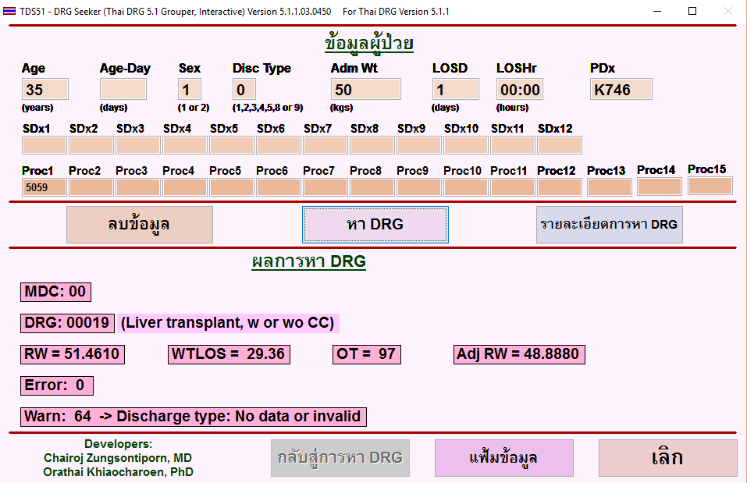

Slide 32
Case 2
ชาย อายุ 28 ปี ขับ MC ชนรถบรรทุก ถูกน าส่งรพ.ในสภาพไม่รู้สึกตัว
เสียชีวิตเมื่อวันที่ 3 ของการอยู่รพ. สรุปการวินิจฉัยมี
PDx : Diffuse brain injury (S0620)
SDx :1. Fracture vault of skull, closed (S0200)
2. Fracture base of skull, closed (S0210)
3. Fracture of femur, right side (S729)
Proc : none
DRG ?

Slide 33
PDx : S0620
SDx : S0200, S0210, S729
Proc : -Age : 28 Sex : 1 D/C Type : 8

Slide 34
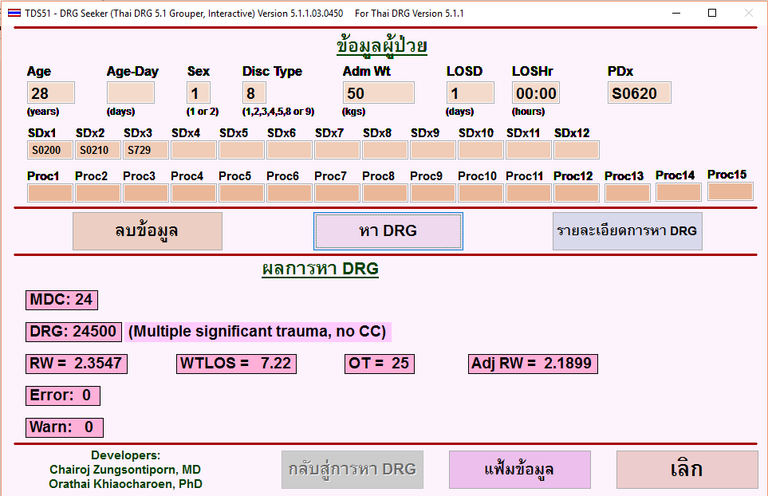

Slide 35
Case 3
หญิงอายุ 29 ปี เข้ารับการรักษาในรพ. เนื่องจากหอบเหนื่อย มีไข้ ไอ
ผอมลง อยู่รพ. 10วัน สรุปผลการวินิจฉัยและรักษา มีดังนี้
PDx : HIV disease result in Pneumocystis
carinii pneumonia (B206)
SDx : Oral candidiasis (B370)
Proc : none
DRG ?

Slide 36
PDx : B206
SDx : Oral candidiasis (B370)
Proc : -Age : 29 Sex : 2 D/C Type : 1
PDx : B206 = Not Trauma Dx
=> Not MDC 24

Slide 37
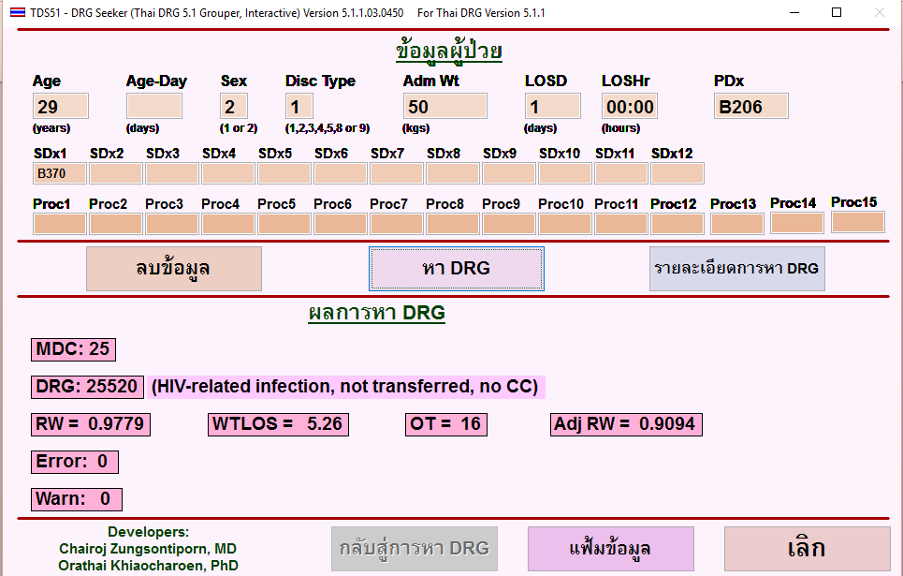

Slide 38
Case 4
ชายอายุ 18 ปี ขับ MC ชนรถบรรทุก ถูกน าส่งรพ.ในสภาพไม่รู้สึกตัว
ได้รับการผ่าตัดที่หัวอยู่รพ. 20 วัน สรุปการวินิจฉัยและรักษา
PDx : Epidural hemorrhage (S064)
SDx :1. Fracture vault of skull, closed (S0200)
2. Fracture base of skull, closed (S0210)
Proc : Craniotomy with removal of epidural
hematoma ( 0124 )
DRG ?

Slide 39
PDx : S064 ; SDx :S0200, S0210
Proc : 0124
Age : 18 Sex : 1 D/c Type : 1

Slide 40
PDx Trauma => MDC 24 ?
S064 : Site 1, S0200 : Site 0, S0210 : Site 0
=> Not MDC 24
PDx S064 = MDC 1 (ดัชนี หน้า 44)
MDC 1 : Proc 0124 = DC 1
DC 1 : Age > 17, PDx in AX 2 => DRG 2

Slide 41
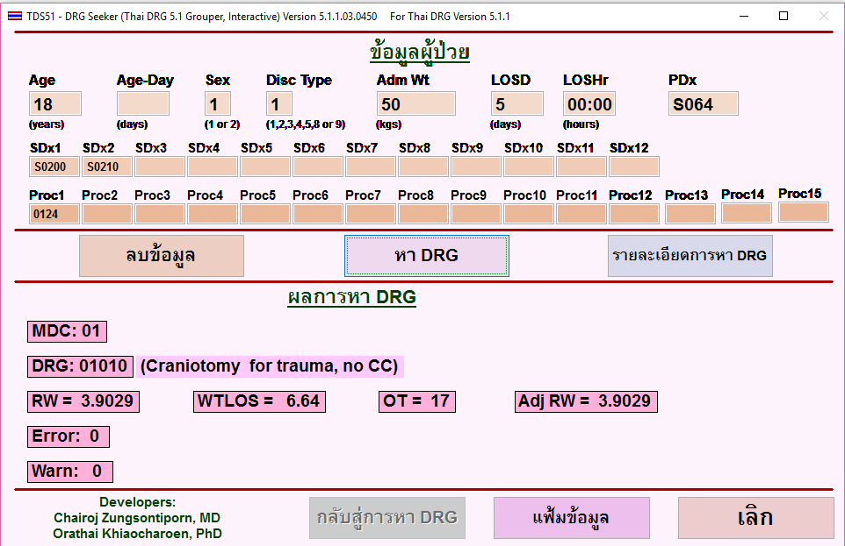

Slide 42
Case Gyne
หญิงไทย 45 ปี diagnosis myoma uteri s/p vaginal hysterectomy

Slide 43
Pdx : D250
Sdx : -
Proc : 6859
Age : 45 Sex : 2 D/c Type : 1

Slide 44
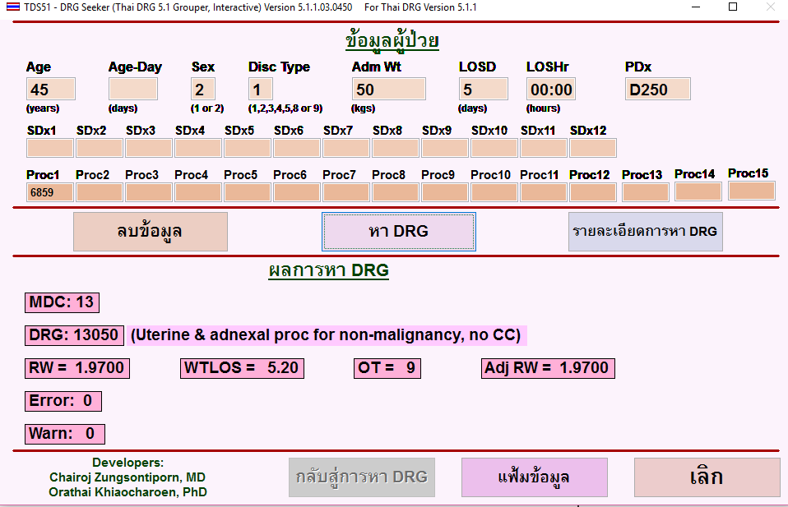

Slide 45
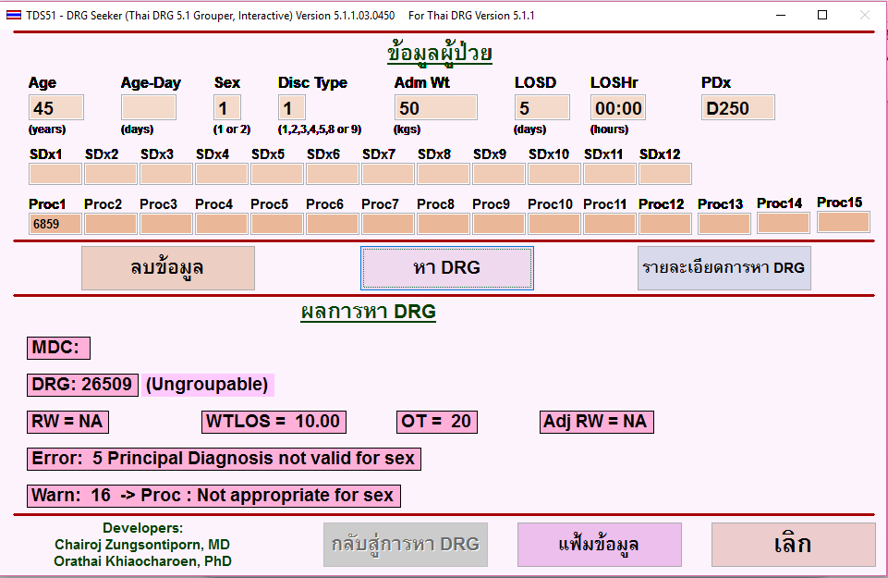

Slide 46
Case obs
หญิงไทย 25 ปี G2P1A0 GA 39 wk มา normal labour ได้ term male newborn

Slide 47
Pdx : O800 Encounter for full-term uncomplicated delivery
Sdx : -
Proc : -
Age 25 ,sex 2 ,D/C type 4

Slide 48
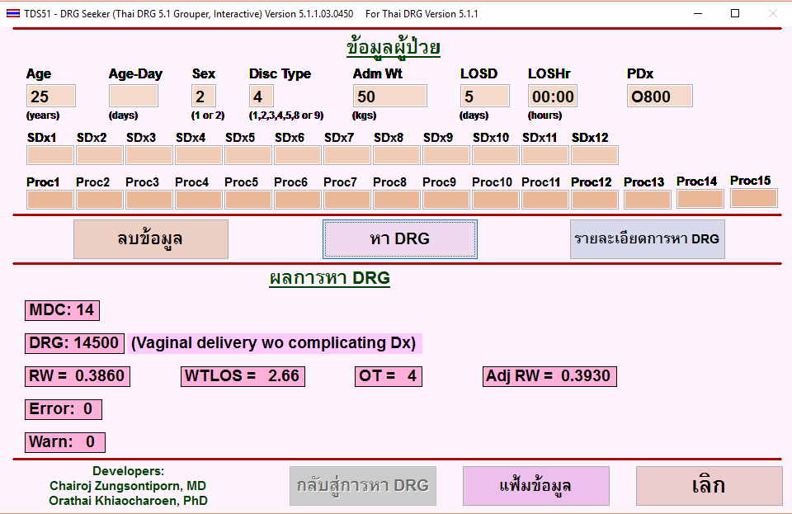

Slide 49
Thank you

